Slide 1





‘키드키즈 알림장’ 사용안내
000 어린이집 학부모님께
안녕하세요 어머님, 아버님^^
우리 000어린이집에서 00월 00일부터 키드키즈 알림장을 사용하고자 합니다.
키드키즈 알림장을 사용하면 이런 점이 좋아요!
① 알림장, 투약의뢰서, 귀가동의서 등을 스마트폰에서 바로 작성/확인 할 수 있어요.
② 스마트폰으로 우리 아이의 반소식(가정통신문,식단,투약보고,귀가보고,일정)을 언제
어디서나 쉽게 확인 할 수 있어요.
③ '오늘은 무얼 했을까?' 우리 아이의 모습이 궁금하시나요?
이제 사진과 동영상을 통해 아이의 모습을 온 가족이 공유할 수 있습니다.
④ 스마트폰이 없어도 컴퓨터에서 소식을 바로 받아 볼 수 있답니다.
키드키즈 알림장 홈페이지에서 쉽고 편하게 이용하세요. (note.teepahapa.com)
⑤ 우리 아이의 사진앨범 자동으로 생성되며, 전체 다운로드를 할 수 있습니다.
◆ 설치 방법 ◆
1. 초대장 문자 확인
선생님이 보낸 초대장 문자의 URL을 클릭하여 키드키즈 알림장 설치
2. 알림장 가입
휴대전화번호 & 이메일 주소로 ‘가입’ 완료
3. 초대장 수락
담임 선생님이 보낸 초대장을 확인
4. 프로필 작성
대화명과 자녀정보(해당 반 자녀) 입력하면 가입 완료
선생님이 보낸 초대 문자를 스팸으로 착각하고 삭제하셨다고요? 걱정하지 마세요!
구글플레이나 앱스토어에서 앱을 다운받아 가입하면 초대장은 그대로 있답니다.^^

Slide 2
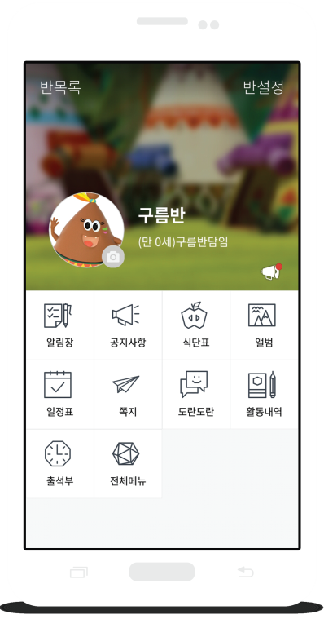

우리 원에서는 ‘키드키즈 알림장’을 이렇게 사용해요!
1-1. (우리 원에서는 원아 수첩은 그대로 사용하고, 사진 및 동영상, 가정통신문만 알림장을 통해 전달해요. )
1-2. 우리 원에서는 (*예: 오후 1시)부터 (*예: 오후 3시)까지 키드키즈알림장)을 사용해요.
교육시간에는 부모님이 작성하신 글과 댓글 확인이 어렵답니다. 급하신 용건은 원으로 전화 부탁드려요.
2. 가정에서 작성한 원아수첩은 (*예: 오전 9시)까지 보내주세요.
원아수첩은 선생님이 아이를 돌보는데 가장 필요한 부분이랍니다. 그러니 꼭! 시간 내에 작성 해주세요.
3. 투약의뢰는 (*예: 오전 11시)까지 보내주세요.
너무 늦어버리면 확인이 어려울 수 있답니다. 그러니 꼭! 시간을 지켜주시길 바래요.
4. 키드키즈알림장은 컴퓨터로도 이용 가능해요!(홈페이지 : note.teepahapa.com)
스마트폰 사용이 어려우시다면, 홈페이지를 이용해주세요. 스마트폰과 동일하게 이용할 수 있답니다.
5. 잦은 댓글이나 글 작성은 자제해주세요.
사랑하는 우리 아이들에게 안전한 교육을 제공하기 위해서 랍니다.
실시간 댓글 및 사진요청에 응대할 수 없으니 아이들에게 집중할 수 있도록 도와주세요!
★ ( )는 원에 맞게 수정하여 사용하시기 바랍니다~ ^^
저희 000 어린이집은 ‘키드키즈알림장’을 사용함으로써
학부모님과 더욱 즐겁게 소통할 수 있기를 바랍니다.
감사합니다.
20**년 00월 00일
0000 어린이집 원장 000
키드키즈 알림장에 대한 궁금한점이나 불편한점이 있다면?
문의 070) 8859-1507

